Slide 1

MÓDULO 3 · TRABALHO, ENERGIA E QUANTIDADE DE MOVIMENTO · AULA 33
Trabalho pelo Gráfico
A área sob a curva F×x
Trabalho pelo Gráfico (Área sob a curva F×x)

Slide 2
Para começar
Como calcular o trabalho de uma força que muda de valor conforme o corpo se move, como uma mola sendo esticada?
POSSOR · Trabalho, Energia e Quantidade de Movimento · Aula 33
2

Slide 3
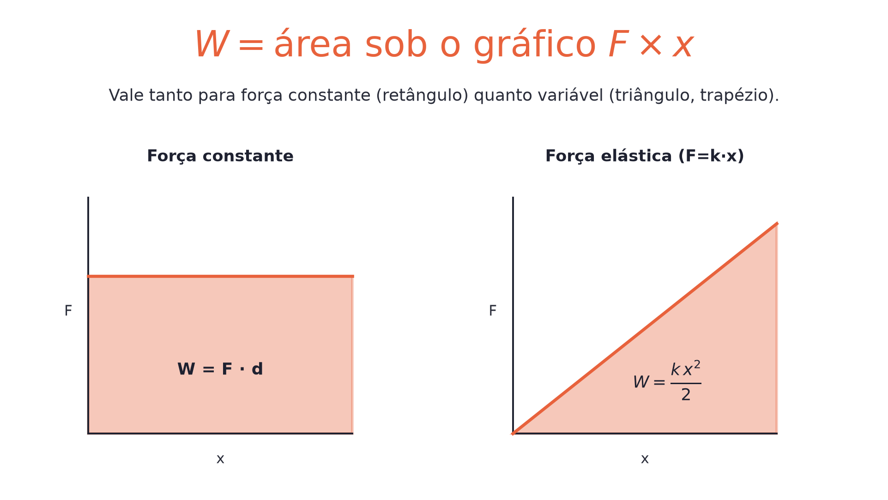
O conceito central
O trabalho de qualquer força é a área sob o gráfico dessa força em função da posição, o gráfico F×x.
POSSOR · Trabalho, Energia e Quantidade de Movimento · Aula 33
3

Slide 4
Como funciona
Cada formato de força vira uma figura geométrica diferente no gráfico F×x.
• Força constante: retângulo de base d e altura F — área = F·d
• Força elástica F=k·x: triângulo de base x e altura k·x — área = k·x²/2
POSSOR · Trabalho, Energia e Quantidade de Movimento · Aula 33
4

Slide 5

Cuidado com essa armadilha
W=F·d só vale para força CONSTANTE — para uma força variável, W é a área da figura formada no gráfico F×x, não um produto direto.
POSSOR · Trabalho, Energia e Quantidade de Movimento · Aula 33
5

Slide 6
Exemplo resolvido
Uma mola de constante k=150 N/m é esticada de x=0 até x=0,2 m.
F_{final} = k·x = 150×0,2 = 30 N
Área do triângulo = (0,2×30)/2
W = 3 J
POSSOR · Trabalho, Energia e Quantidade de Movimento · Aula 33
6

Slide 7
Roteiro de hoje
1
Pergunta inicial
2
Área = Trabalho
3
Exemplo resolvido
4
Exercícios
POSSOR · Trabalho, Energia e Quantidade de Movimento · Aula 33
7

Slide 8

Hora dos Exercícios — Fixação
QUESTÃO 1
Uma força constante de 8 N atua ao longo de um deslocamento de 5 m. Desenhe (descrevendo em palavras) o gráfico F×x e calcule o trabalho pela área.
💡 Dica
Identifique a figura geométrica certa (retângulo, triângulo, trapézio) antes de calcular a área.
POSSOR · Trabalho, Energia e Quantidade de Movimento · Aula 33
8

Slide 9

Gabarito e Encerramento
Resposta
O gráfico é uma reta horizontal em F=8 N, de x=0 a x=5 m — um retângulo de base 5 e altura 8. Área = W = 8×5 = 40 J.
Resumo da Aula
A área sob o gráfico F×x generaliza o cálculo do trabalho para qualquer força.
• Retângulo para força constante, triângulo ou trapézio para força variável.
Próxima aula: Energia Cinética — a energia do movimento.
POSSOR · Trabalho, Energia e Quantidade de Movimento · Aula 33
9

